Slide 2
簡報大綱：
1. QNAP NAS病毒防護 2. 主動通知和感染檔案隔離 3. McAfee示範教學

Slide 3
NAS會中毒嗎？
為什麼需要掃毒軟體？
NAS本身不會中電腦病毒? 但是檔案會夾帶病毒，如果不阻擋，就可能傳給其他電腦！

Slide 4
QNAP NAS 病毒防護須知

Slide 5
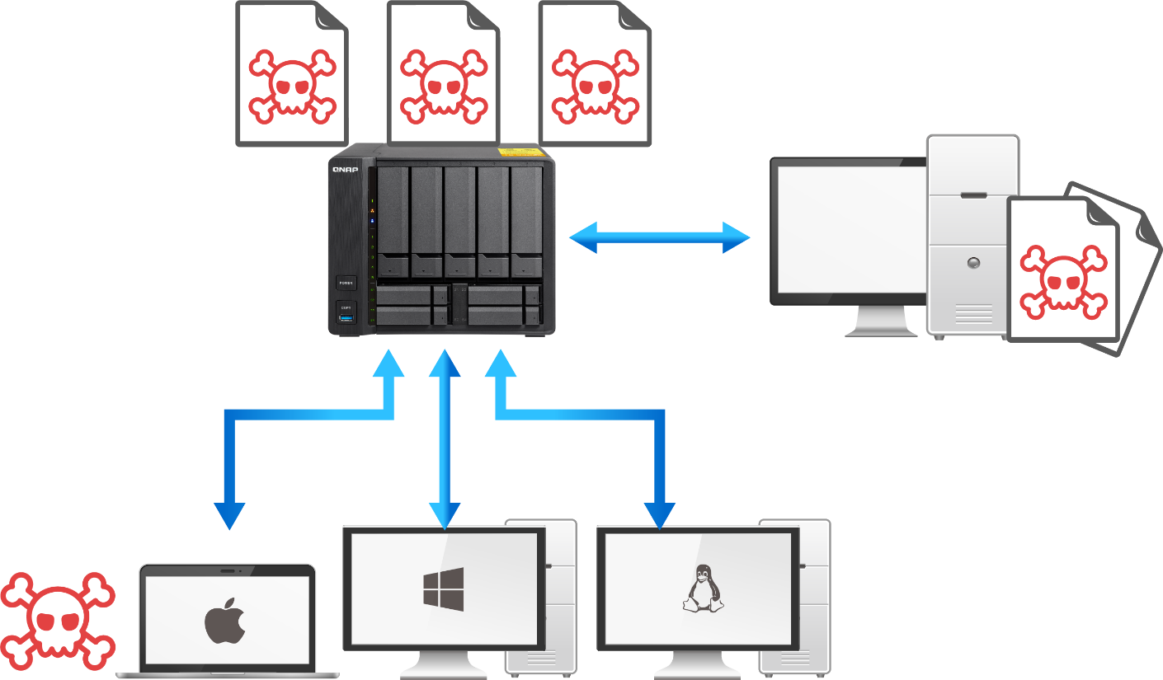
QTS檔案病毒防護
NAS 會接受來自不同來源的上傳檔案、照片、文件檔，都可能會夾帶病毒或惡意軟體。
須要定期已防毒軟體來掃描，淨化上傳的檔案。以避免感染其他電腦。
AFP
SMB

Slide 6
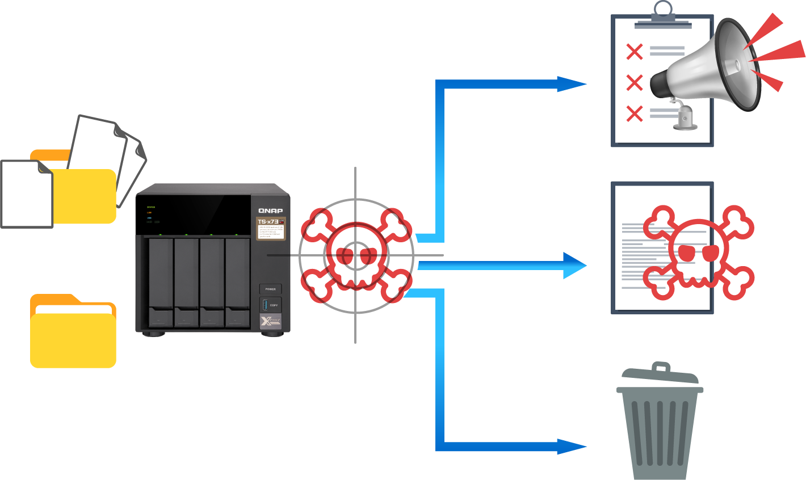
NAS掃毒的基本操作
透過定期掃毒將受感染的檔案區隔開來
報告
隔離
定期防毒掃描
刪除

Slide 7
McAfee 和 ClamAV 比較
病毒分析團隊: | 世界級的專業病毒情報分析團隊 | 各地的熱血玩家
病毒特徵碼更新: | 每日及時的特徵碼更新 | 專家們會不定時更新特徵碼
優點: | McAfee公司已經連續六年佔據企業級防毒市場的第一名，可滿足資安稽核需求 可掃除跨各OS木馬、病毒、蠕蟲、廣告軟體及間諜軟體等 支援QNAP x86機種 | 包含至少370萬個病毒的特徵碼 輕量，支援x86及ARM QNAP全機種
價格: | USD$25/一年份 USD$50/兩年份 | 免費

Slide 8
不只有掃毒，QTS資安防護圈!
QTS
4.4.1
beta
除了安裝防毒軟體，保護檔案資料外，QTS NAS更是需要在，系統安全及NAS設定…等方面，有全面性的資安防護。

Slide 9
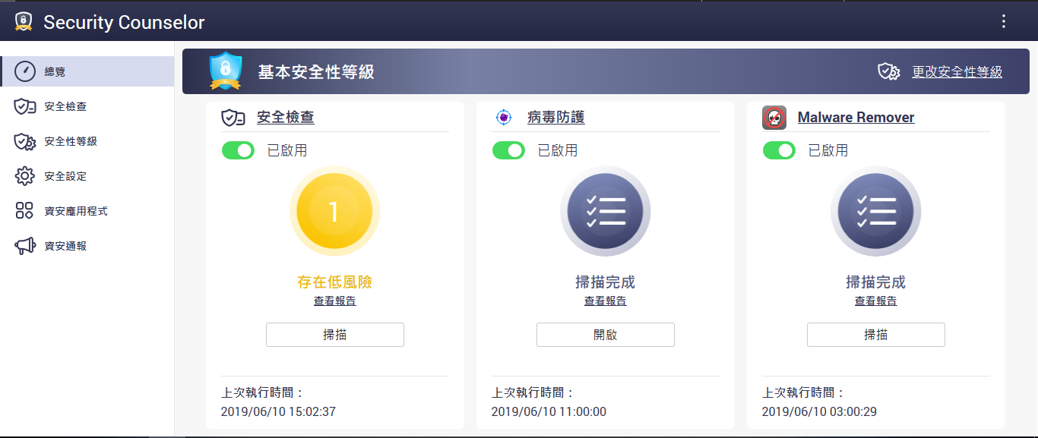
以 Security Counselor 整合防護功能
在 Security Counselor 中，可根據網路環境的安全性需求，從系統提供的三項安全性等級 (基本、中階、高階) 中選擇。系統將針對您選擇的等級進行排程掃描及安全檢查。
點選掃描結果，系統將會帶您到對應的設定頁面，讓您立即變更設定，確保 NAS 系統安全。

Slide 10
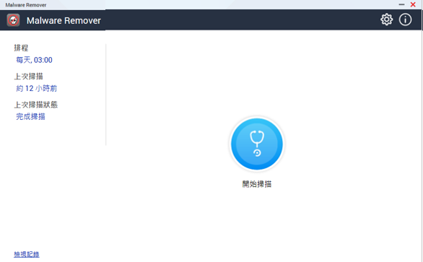
Malware Remover 清除NAS惡意軟體
有的QTS NAS會被植入一些惡意軟體，如挖礦程式，降低了QTS的使用效能。
Malware Remover 可選擇立刻掃描，或定期掃描操作系統，並移除針對QTS攻擊的特定惡意程式。

Slide 11
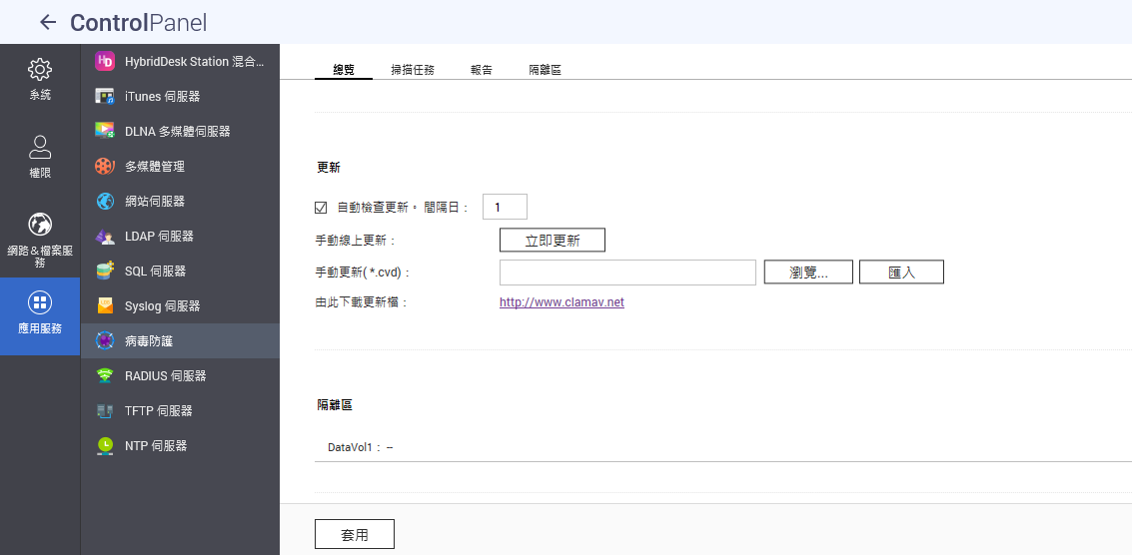
病毒碼自動更新
要啟用每日檢查，McAfee 及ClamAV是否有新的病毒特特徵更新，以獲得全球最新的疫情對策。

Slide 12
養成好習慣，定期更新QTS
駭客會持續的尋找及開發，各式各樣的系統漏洞。
QNAP 資安團隊會持續關注各種資安威脅，及時調查及更新QTS。所以要即時更新QTS，以全方位悍衛QTS NAS的安全，使駭客不得其門而入。

Slide 13
發送通知和感染 檔案隔離

Slide 14
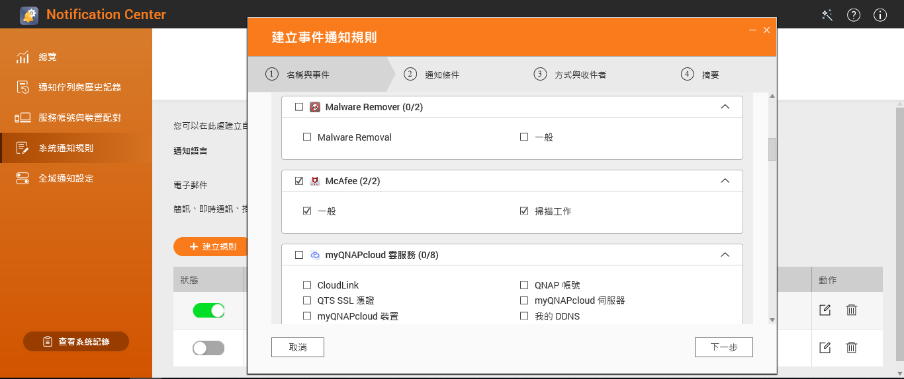
在QTS通知中心設定規則
先在通知中心設定規則，讓防毒軟體能發出訊息到手機軟體如簡訊、Skype或電子郵件。
Notes:
In NC, select “Antivirus”, or “McAfee”, to set up a rule to send out Skype messages.

Slide 15
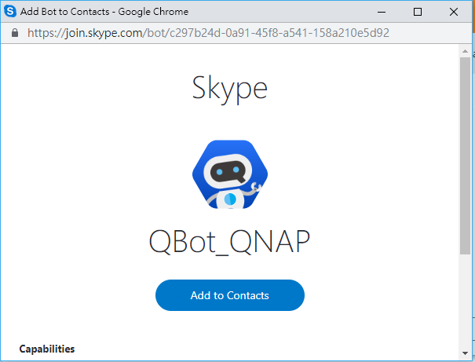
在手機上安裝Skype以接收訊息
在手機上安裝Skype，接受QTS QBot的訊息驗證，就可以接收QTS送出的訊息了。
Notes:
https://blog.qnap.com/av-notification-en/

Slide 16
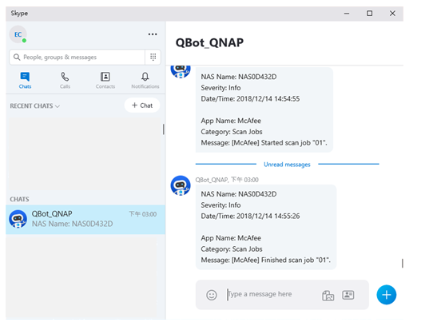
發現病毒時，主動發出通知訊息
當病毒碼更新、每次的掃描開關或發現病毒時，無論您在那裡，手機都可收到訊息，且完全免費。

Slide 17
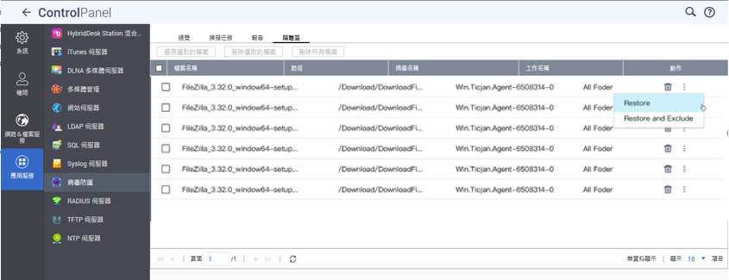
病毒的隔離
可先隔離有風險的檔案，放在隔離區，待稍後來確認，是否要刪除感染的檔案。
也可復原檔案回原來的位置，讓這個檔案不再被掃描。

Slide 18
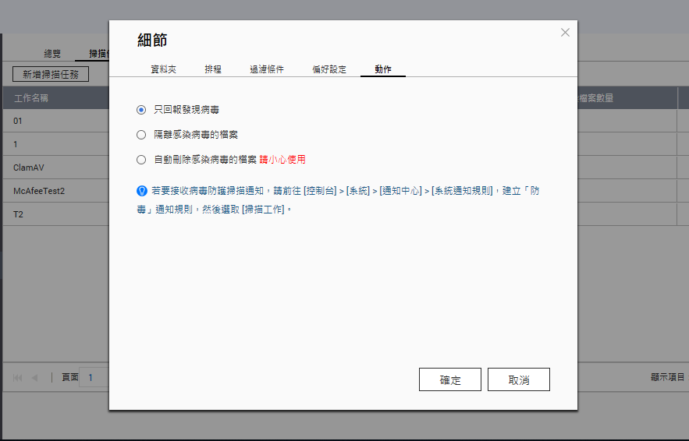
設定病毒隔離後的操作
可在細節>動作，選擇只發出訊息，隔離感染病毒的檔案，或者自動刪除感染的檔案。

Slide 19
McAfee 示範教學

Slide 20
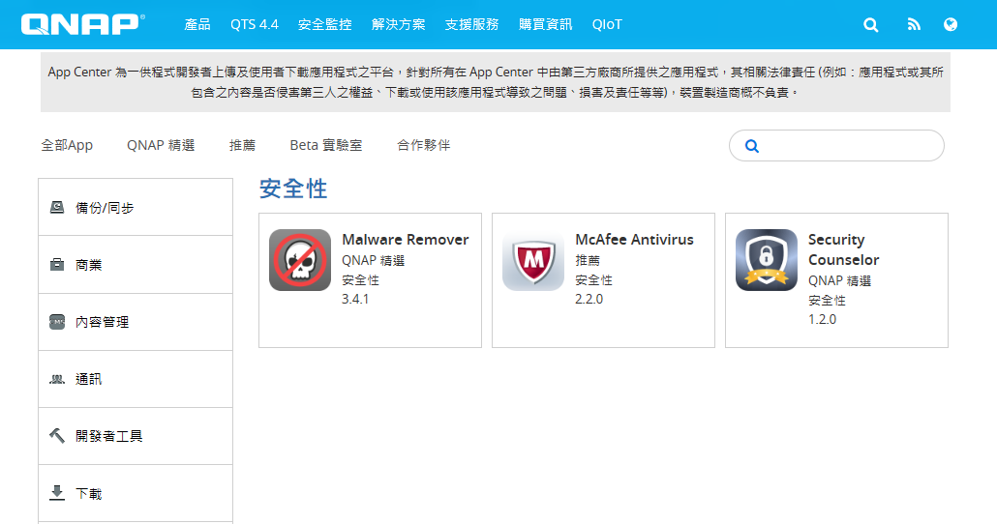
透過App Center安裝掃毒軟體

Slide 21
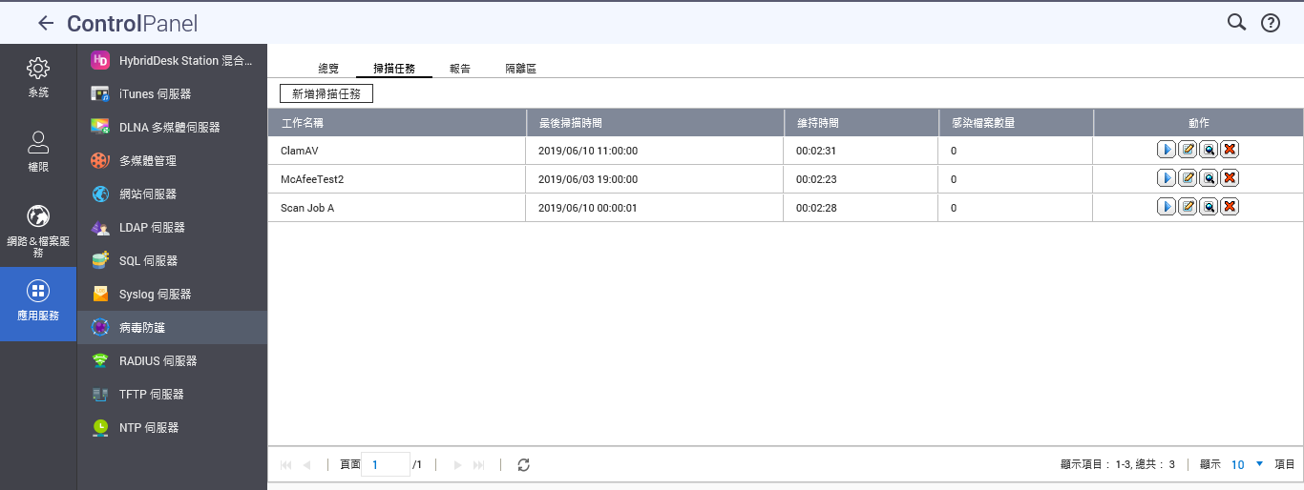
在McAfee建立排程掃毒任務

Slide 22
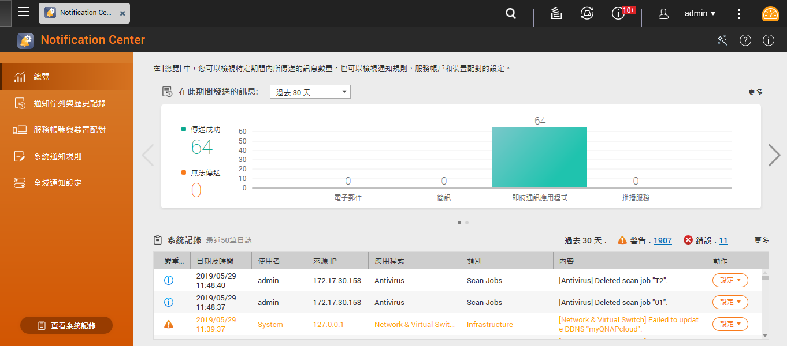
設定通知中心 (Notification Center)

Slide 23
透過 Skype 讓手機或筆電主動獲得通知

Slide 24
對了，還有一件事…

Slide 25
McAfee 2019 六月限時促銷，只到6/28
支援QNAP參展Computex，及提高大家的資安意識，鼓勵大家在QTS上安裝McAfee Antivirus。
 | 原價 | 促銷價 (6/03~6/28)
價格 | 一年份:USD$25 | USD$8.99/NTD$299
 | 兩年份:USD$50 | USD$13.99/NTD$469
 | 三年份:N/A (促銷期間限定) | USD$18.99/NTD$599

Slide 26
QNAP 是您最好的選擇
©2019著作權為威聯通科技股份有限公司所有。威聯通科技並保留所有權利。威聯通科技股份有限公司所使用或註冊之商標或標章。檔案中所提及之產品及公司名稱可能為其他公司所有之商標。

